Slide 1
Организация спортивно-массовой деятельности в образовательных учреждениях Санкт-Петербурга
в I половине 2021-2022 учебного года
Региональный ресурсный центр развития дополнительного образования физкультурно-спортивной направленности
ГКЦ ФСР ГБОУ «Балтийский берег»
2021

Slide 2
Городской координационный центр по физкультурно-спортивной работе с образовательными организациями Санкт-Петербурга

Slide 3
Семинары и совещания
27 октября 2021 г. 15.30. | Городской семинар «Современные подходы к реализации образовательной программы по тэг-регби» | ГБОУ «Балтийский берег», ул. Черняховского, д. 49, литера Б
17 ноября 2021 г. | Городской семинар «Развитие двигательной активности через интегрированные методы как условие формирования индивидуального физического здоровья учащихся. | ГБОУ СОШ № 619 Калининского района Санкт-Петербурга по адресу: Санкт-Петербург, ул. Черкасова, д.7, к.2
17 ноября 2021 г. | Семинар «Организация и проведение онлайн мероприятий по спортивному ориентированию «Точный азимут». | Онлайн на платформе ZOOM
Декабрь 2021 г. | Совещание «Организация и проведения регионального этапа Всероссийских спортивных игр школьных спортивных клубов» | ГБОУ «Балтийский берег», ул. Черняховского, д. 49, литера Б
Декабрь 2021 г. | Семинар «Нормативно-правовая документация деятельности ШСК, открываемых в 2022, 2023 годах». | ГБОУ «Балтийский берег», ул. Черняховского, д. 49, литера Б
ВСЕРОССИЙСКИЕ КОНФЕРЕНЦИИ И СОВЕЩАНИЯ
15 октября 2021 г. 15:00 (МСК) | Всероссийское совещание представителей команд Первых Всероссийских игр по ориентированию «ТОЧНЫЙ АЗИМУТ» среди обучающихся образовательных организаций (4 этап) | Онлайн на платформе ZOOM
27-29 октября 2021 г. | Всероссийский форум школьных спортивных клубов «Школьный спортивных клуб – часть современной региональной модели развития школьного спорта» | Онлайн ФГБУ «Федеральный центр организационно-методического обеспечения физического воспитания»

Slide 4
Городские физкультурно-спортивные мероприятия среди обучающихся ГБОУ
Сайт Комитета по образованию – реестр региональных конкурсов и фестивалей
Сайт Комитета по физической культуре и спорту – календарный план официальных физкультурных мероприятий
Сайт ГКЦ ФСР ГБОУ «Балтийский берег»

Slide 5
Всероссийский перечень (реестр) школьных спортивных клубов
Включение во Всероссийский перечень (реестр) ШСК
На официальном сайте ГБОУ создается страница (вкладка) «ШСК» и размещаются документы о деятельности ШСК в формате PDF:
лицензия на осуществление образовательной деятельности по виду образования «дополнительное образование детей и взрослых»; план спортивно-массовых, физкультурно-спортивных и социально-значимых мероприятий на учебный год; расписание работы спортивных секций /групп ШСК; календарный план спортивно-массовых мероприятий.
Для ШСК, состоящих в структуре ОДОД: приказ о создании ШСК; положение о ШСК. | Для ШСК, созданных в виде общественных объединений, не являющихся юридическими лицами: протокол общего собрания ГБОУ о создании ШСК; устав ШСК, принятый общим собрании ГБОУ.
На вкладке размещается символика ШСК (название, эмблема, девиз), достижения и актуальная информация

Slide 6
Единая информационная площадка по направлению «Физическая культура и спорт в образовании» (ЕИП)
Личный кабинет школьного спортивного клуба на ЕИП
Для регистрации Личного кабинета на единой информационной площадки
ФГБУ «ФЦОМОФВ» на сайте во вкладке «школьные спортивные клубы» заполняется:
Наименование образовательной организации
Полное наименование ШСК
Регион
Федеральный окру
Юридический адрес организации
Фактический адрес организации
ФИО Руководителя
Должность руководителя
Контактное лицо
Ссылка на страницу официального сайта организации в сети Интернет
Телефон
E-mail Address
Пароль
Подтвердить Пароль
Зарегистрироваться
http://фцомофв.рф/
https://еип-фкис.рф/регистрация/

Slide 7
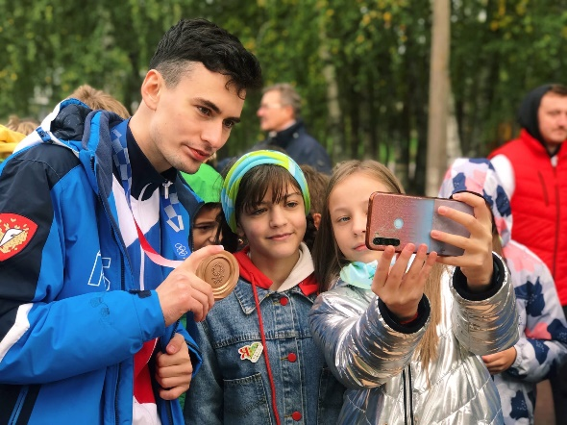
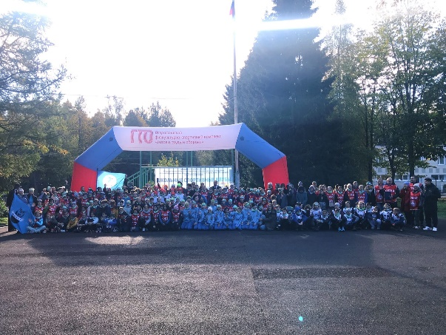
Городские физкультурно-спортивные мероприятия ГКЦ ФСР
12-й городской слет школьных спортивных клубов
общеобразовательных организаций Санкт-Петербурга
Слет проходил с 21 по 24 сентября 2021 года на базе ДООЛ «Солнечный» ГБОУ «Балтийский берег» (Санкт-Петербург, Курортный район, пос. Молодежное, Приморское шоссе, д. 671).
Программа Слёта:
демонстрационный блок – «Визитная карточка клуба»;
спортивный блок: спортивное ориентирование, скиппинг, мини-гольф, флорбол, тэг-регби, легкая атлетика
теоретический блок - тест «Знатоки Олимпизма».
Победители спортивного блока:
1 место - ШСК «Алсион» ГБОУ СОШ № 4 Василеостровского района Санкт-Петербурга;
2 место - ШСК «Авангард» ГБОУ СОШ №303 с углубленным изучением немецкого языка и предметов художественно-эстетического цикла имени Фридриха Шиллера Фрунзенского района Санкт-Петербурга;
3 место - ШСК «Атлант» ГБОУ лицея № 150 Калининского района Санкт-Петербурга.
Победители общего зачета:
1 место - ШСК «Атлант» ГБОУ лицея № 150 Калининского района Санкт-Петербурга;
2 место - ШСК «Орленок» ГБОУ СОШ № 534 с углубленным изучением английского языка имени Героя России Тимура Сиразетдинова Выборгского района Санкт-Петербурга;
3 место - ШСК «Авангард» ГБОУ СОШ №303 с углубленным изучением немецкого языка и предметов художественно-эстетического цикла имени Фридриха Шиллера Фрунзенского района Санкт-Петербурга.

Slide 8
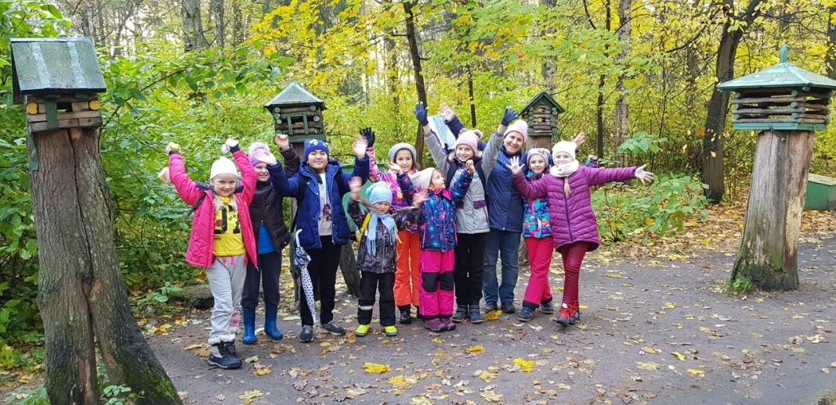
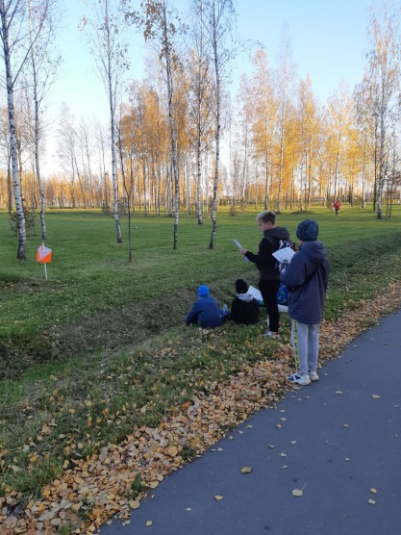
Городские физкультурно-спортивные мероприятия ГКЦ ФСР
Интерактивная игра по краеведческому ориентированию
«Мой город – Санкт-Петербург»
I этап игры (24 сентября – 30 октября 2021 г.) «Комаровский берег - уникальный природный объект Санкт-Петербурга»
II этап игры (январь-февраль 2022 г.) «Театральная Коломна»
III этап игры (апрель – май 2022 г.) «Весенний Пушкин»
Финальный «конкурс капитанов» проводится после прохождения командами третьего этапа, в онлайн-формате или в помещении ГБОУ «Балтийский берег», по адресу: ул. Черняховского, д. 49, литера Б, 4 этаж
фото-ориентирование с выбором фотографий объектов, сделанных в контрольных точках
трейл-ориентирование с выбором контрольных точек на местности, соответствующих спортивной карте и легенде
вопросы, связанные с историческими памятниками, находящимися в районе прохождения маршрута
вопросы, связанные с природными объектами, находящимися на маршруте и/или эндемичными региону

Slide 9
Городские физкультурно-спортивные мероприятия ГКЦ ФСР
Первые Всероссийские игры по ориентированию «ТОЧНЫЙ АЗИМУТ»
среди обучающихся образовательных организаций
В ОНЛАЙН формате
IV этап Игр (19 октября 2021 г.) «Заданное направление»
V этап Игр (23 ноября 2021 г.) «Спринт/ТемпО»
VI этап Игр (14 декабря 2021 г.) «Точное ориентирование/ПреО»
Регистрация команд: https://forms.gle/geT5rvFv7scgdyU27
Состав команды от общеобразовательной организации, организации дополнительного образования детей, организации (учреждения) спортивной подготовки или социальной направленности до 7 человек: 3 мальчика, 3 девочки в каждой возрастной категории
М-12, Ж-12 - мальчики, девочки 2009 г.р. и моложе;
М-15, Ж-15 - юноши, девушки 2006-2008 гг.р.;
М-18, Ж-18 - старшие юноши, старшие девушки 2003-2005 гг.р.

Slide 10
Городские физкультурно-спортивные мероприятия ГКЦ ФСР
Первенство Санкт-Петербурга по лазертагу среди обучающихся образовательных организаций
Сроки проведения:
27.11.2021 - Высшая лига
28.11.2021 – Новички
Сроки подачи предварительных заявок для новичков: 10 ноября 2021г с 9:00 до 12 ноября 21 г 20:00 в Гугл-форме по ссылке https://forms.gle/w3aXnaEiZn3Yfk1h9
Отбор команд в Высшую лигу производится на основании результатов VIII Открытого Кубка и Первенства ШСК ОУ Санкт-Петербурга по лазертагу, ноябрь 2020 года, приглашения будут высланы до 10 ноября 2021 года
Первенство проводится в двух возрастных группах (по дате рождения):
«Младшая возрастная группа» - 10-13 лет;
«Старшая возрастная группа - 14 – 18 лет.
В программе три вида состязаний:
«Командная дуэль»
«Захват контрольных точек»
«Лазерный биатлон»
(В программу Первенства Новичковой лиги включен дополнительный этап «Обучение»)

Slide 11
Городские физкультурно-спортивные мероприятия ГКЦ ФСР
Региональный творческий конкурс «Спортивный репортер»
Возрастные группы
«младший возраст» - обучающиеся 1-4 классов;
«средний возраст» - обучающиеся 5-7 классов;
«старший возраст» - обучающиеся 8-11 классов.
Номинации
Видеоролик (репортаж)
Статья (максимально, страница А4 шрифт Times New Roman 12)
Фотография (1-3 фото)
Финальным заданием городского этапа для участников будет освещение одного очного мероприятия. Каждый участник может участвовать только в той номинации, по которой он отобрался в финал, (возможно проведение мастер-классов с профессиональными журналистами, блогерами, фотографами).
Этапы конкурса
Районный этап
Сроки проведения: 20 сентября 2021 года - 20 декабря 2021 года.
Городской отборочный этап
Сроки проведения: 15 января - 28 февраля 2022 года.
Финальный городской этап
Сроки проведения: 01 марта - 25 мая 2022 года.

Slide 12
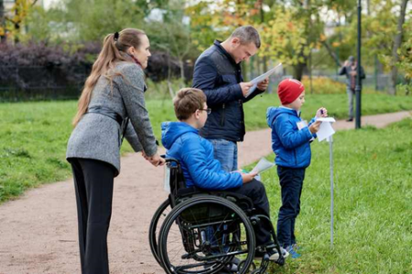
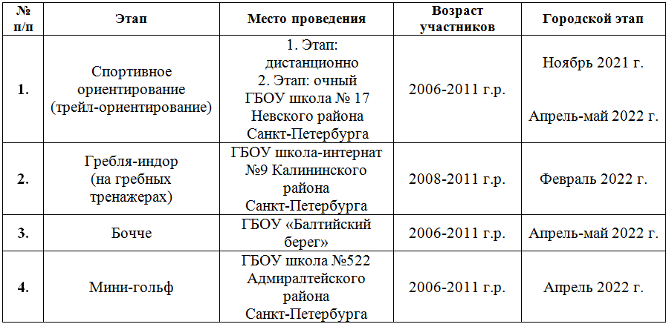
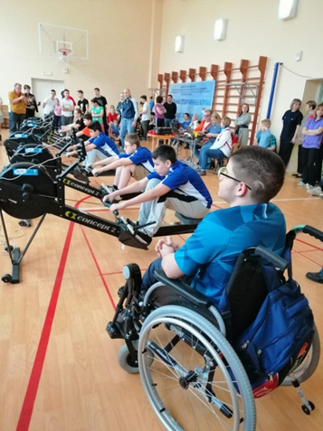
Городские физкультурно-спортивные мероприятия ГКЦ ФСР
Первенство «Спорт для всех»
среди обучающихся с различными возможностями здоровья
группа «А»: учащиеся с нарушением слуха, учащиеся с нарушениями речи;
группа «В»: учащиеся с задержкой психического развития;
группа «С»: учащиеся с нарушениями зрения;
группа «D»: учащиеся с нарушением опорно-двигательного аппарата;
группа «Е»: учащиеся с интеллектуальными нарушениями.
группа «О»: учащиеся с различными возможностями здоровья.
В составе команды от одного учреждения могут быть участники относящиеся к различным нозологическим группам.

Slide 13
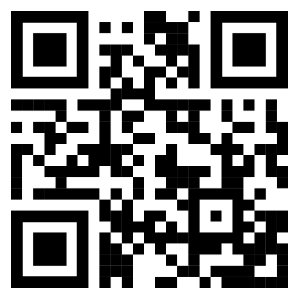
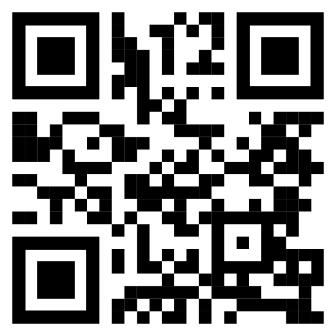
Контактная информация ГКЦ ФСР ГБОУ «Балтийский Берег»
тел.(812)572-12-90
Электронный адрес: bb.sport@yandex.ru
Telegram-канал: ГКЦ ФСР ГБОУ «Балтийский Берег»
Ccылка-приглашение: t.me/gkcfsr
Вконтакте
Telegram

